Slide 1
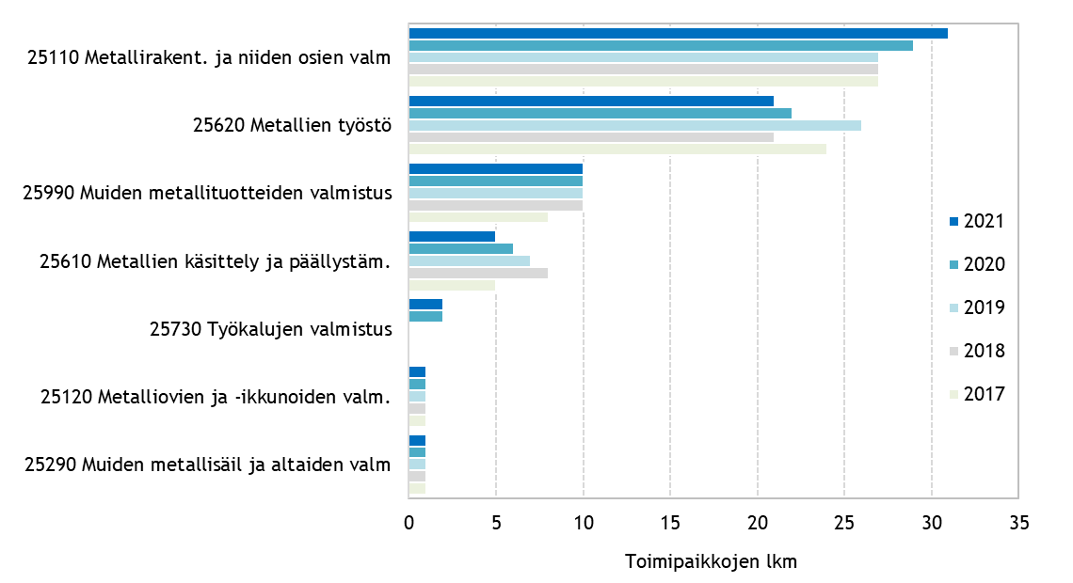
Metalliteollisuuden toimipaikat Seinäjoella 2017–2021

